Slide 1



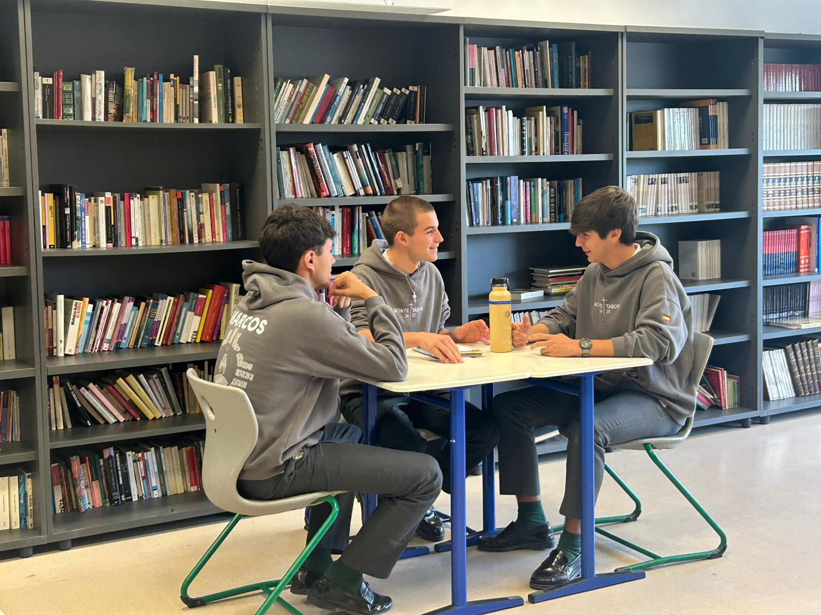


TERTULIAS LITERARIAS
Colegio Monte Tabor Schoenstatt (Madrid)

Slide 2

DIAGNÓSTICO
Fomento de la lectura y expresión oral.
Reflexión personal.
Pensamiento crítico.

Slide 3
¿Qué son las Tertulias Literarias?
Un espacio de encuentro en el que los participantes tienen la oportunidad de debatir en común acerca de una obra literaria o alguna cuestión relacionada con la literatura sobre la que han trabajado previamente.
Grupos de unos cuatro o cinco participantes.

Slide 4
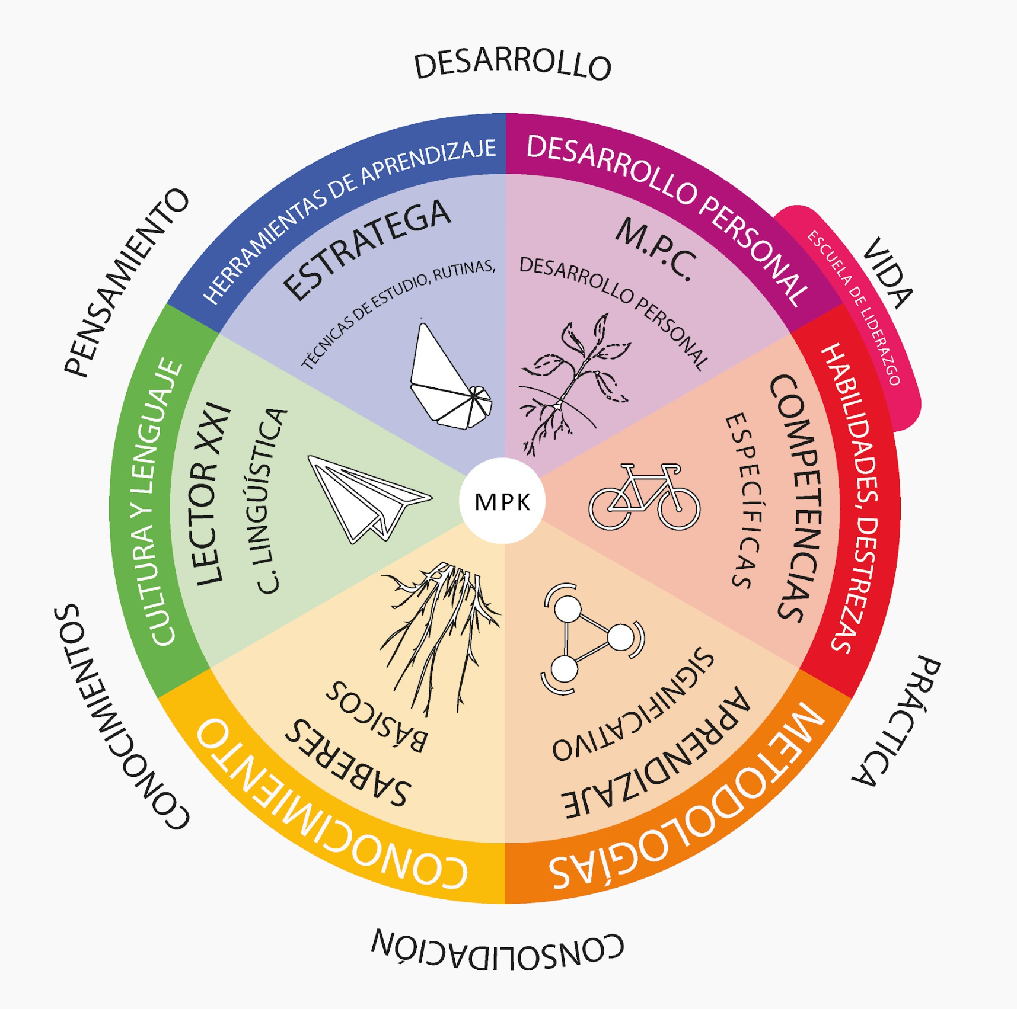
FUNDAMENTACIÓN
¿Por qué las tertulias?
Desarrollo orgánico
Construcción de referentes, valores y pensamiento crítico
Vinculación con los demás
Vinculación con el Mundo y la Cultura
Verdad
Libertad
Empatía
Lo bueno
Reflexividad…

Slide 5

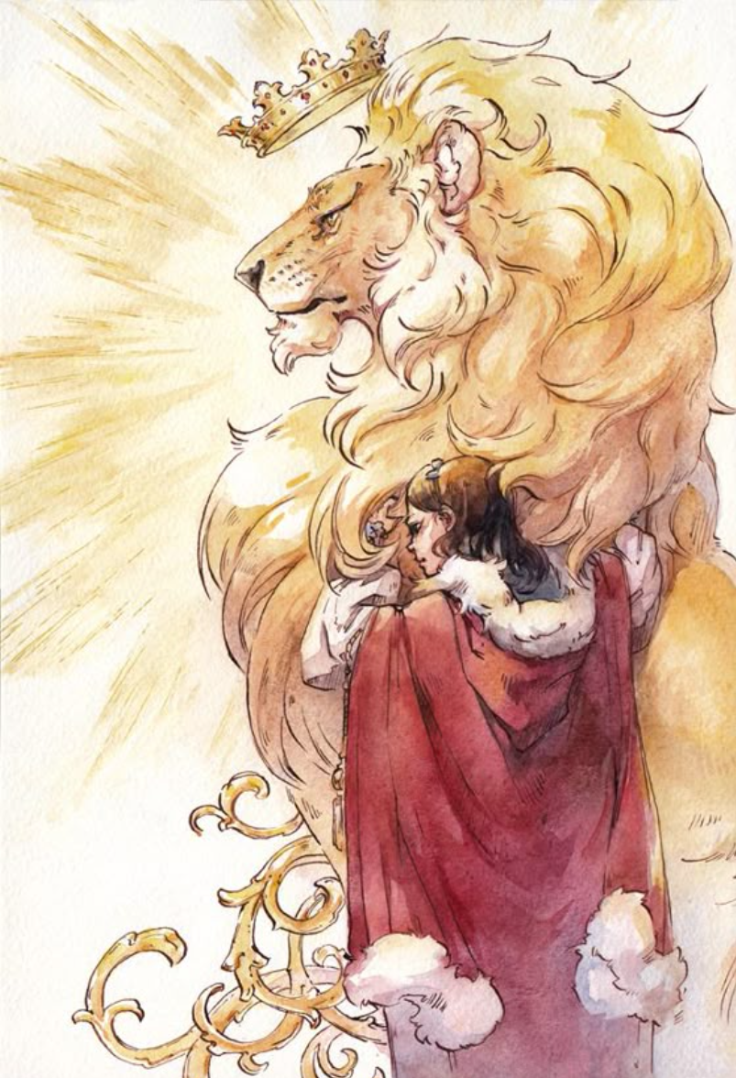
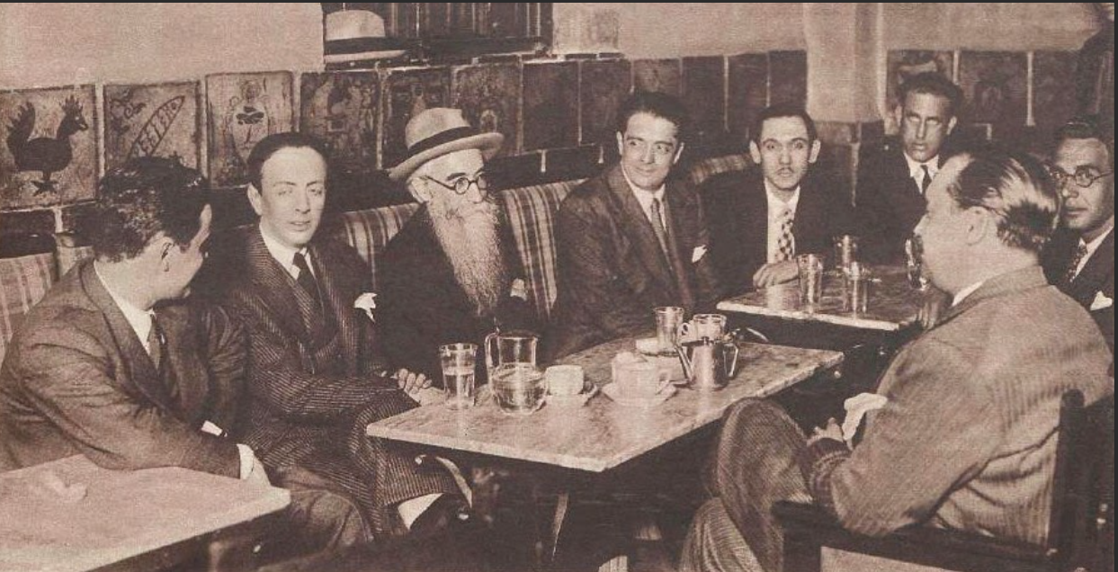
OBJETIVOS
Principales:
Fomento de la lectura de obras clásicas en Secundaria
Leer por voluntad propia y valorar los clásicos:
- aportando referentes bellos y verdaderos
- generando vivencias positivas en torno a la lectura
Desarrollar el pensamiento crítico. Preguntas
Secundarios:
Desarrollar la expresión oral
Elevar clima intelectual del Colegio.

Slide 6
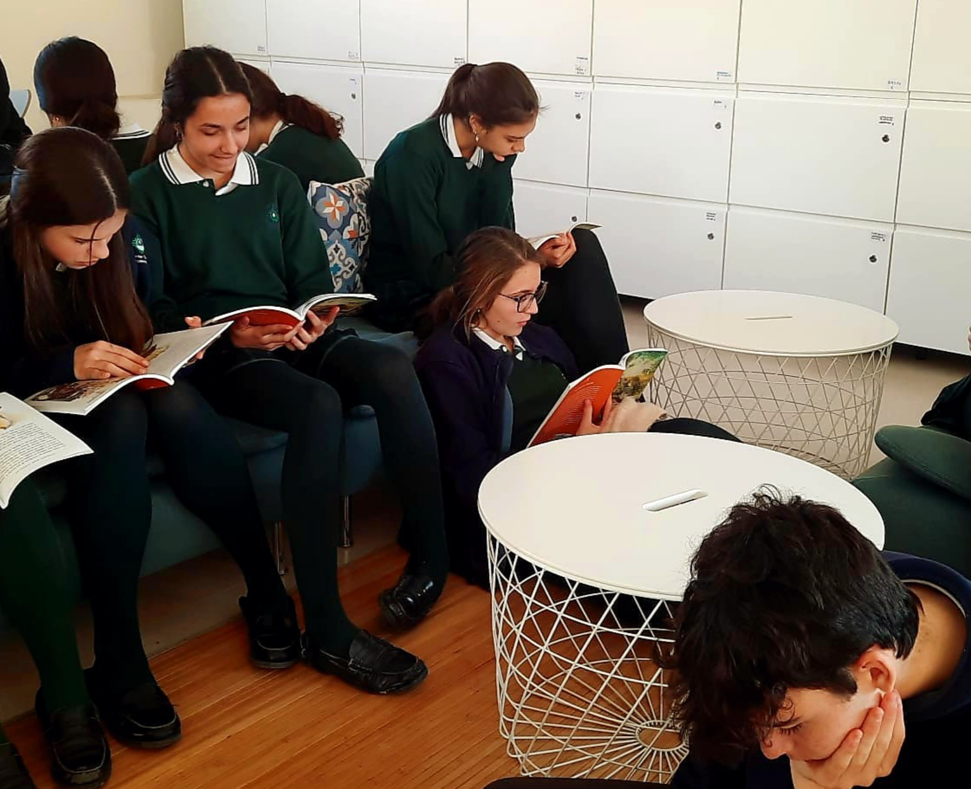
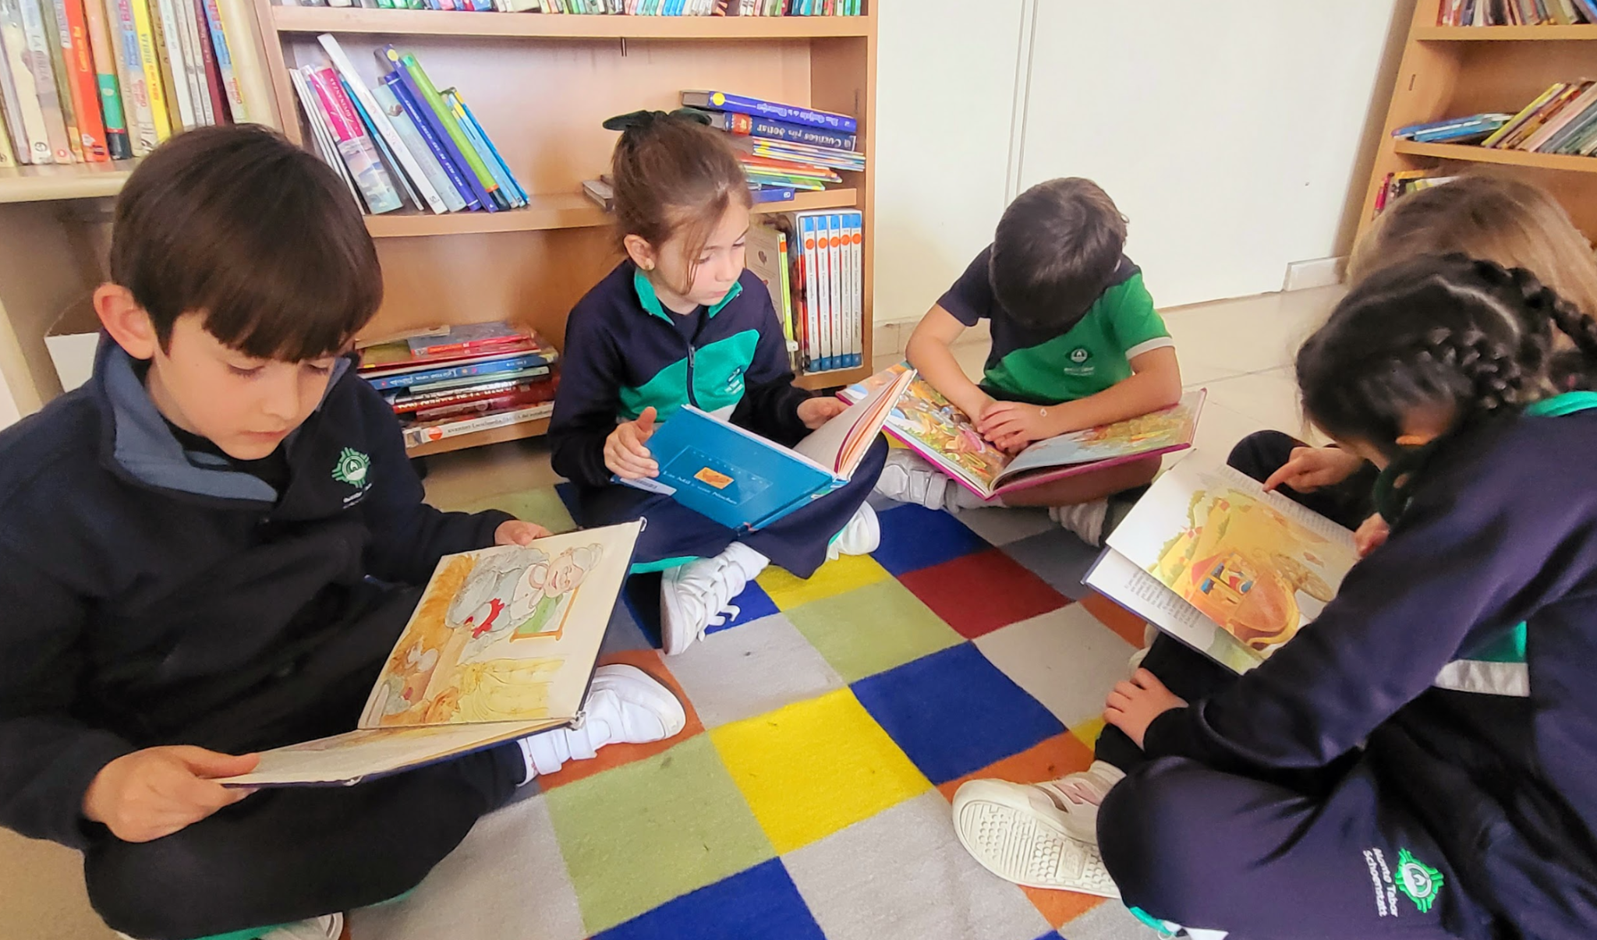
CONCLUSIÓN
AVANCES:
Buena acogida y participación
Calidad de forma y fondo
Oportunidad de crecimiento
DESAFÍOS:
Dedicación del profesorado
Etapa primaria

Slide 7


